Slide 1

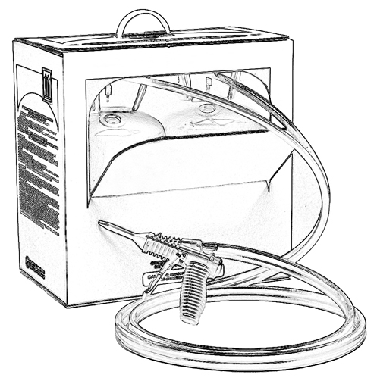


Unidad 9:
Equipo de protección personal
Cuando se usa un equipo rociador de
espuma de poliuretano en spray (SPF)
de baja presión de dos componentes

Slide 2
Disclaimer
This material was produced under grant number SH-22308-11 from the Occupational Safety and Health Administration, U.S. Department of Labor. It does not necessarily reflect the views or policies of the U.S. Department of Labor, nor does mention of trade names, commercial products, or organizations imply endorsement by the U.S. Government.

Slide 3
Bienvenido a la Unidad 9
En esta unidad, usted aprenderá sobre los equipos de protección personal (EPP), incluyendo:
Ropa protectora
Protección para los ojos/la cara
Protección respiratoria
Notes:
Narración:
En esta unidad, usted aprenderá sobre los equipos de protección personal, o EPP, incluyendo:
Ropa protectora,
Protección de ojos y cara y
Protección respiratoria.

Slide 4

Hojas de Datos de Seguridad (HDS)
Consulte la HDS para obtener información sobre Equipos de Protección Personal (EPP) adecuados para los químicos con los que estará trabajando.
Notes:
Narración:
Para obtener información específica sobre equipos de protección personal adecuados, o EPP, para los químicos con los que está trabajando, consulte la Hoja de Datos de Seguridad del fabricante, o HDS.

Slide 5
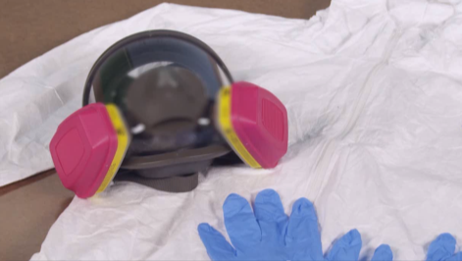
Equipo de protección personal (EPP)
Los controles de ingeniería y prácticas laborales ayudan a prevenir el contacto con la piel y los ojos y la sobreexposición por inhalación.
El EPP se usa para ayudar a prevenir la exposición.
Éste es un ejemplo de una buena elección de EPP para una aplicación típica de SPF de baja presión de dos componentes. Se habla acerca de opciones adicionales de EPP más adelante en esta Unidad.
Notes:
Narración:
Los controles de ingeniería y prácticas laborales ayudan a prevenir el contacto con la piel y los ojos y la exposición por inhalación de químicos. Los EPP se usan para prevenir la exposición.

Slide 6
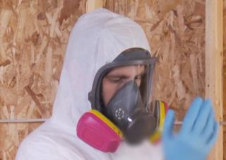
¿Quién necesita usar un EPP?
Use un EPP adecuado para protegerse de químicos de lado-A (Iso) y lado-B cuando trabaja en el área inmediata de rociado mientras se aplica un SPF de baja presión.
Esto incluye a rociadores y asistentes.
Notes:
Narración:
Toda persona que esté trabajando en las inmediaciones del área de rociado mientras que se aplica un rocío de espuma de baja presión de dos componentes debe usar equipos de protección personal adecuados para protegerse de los químicos y vapores de lado A y de lado B.
Esto incluye el rociador, los asistentes en el área de rociado y cualquier persona que ingrese al área.

Slide 7
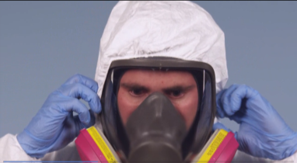
¿Cuándo se requiere un EPP?
  Se requiere un EPP durante y por un período después del rociado.
  Comuníquese con el fabricante para obtener información específica de su producto.
  Para la aplicación en interiores de SPF de baja presión de dos componentes, algunos fabricantes recomiendan un tiempo de reingreso de una hora. Esto puede variar según algunas variables.
Notes:
Narración:
Los rociadores y los asistentes necesitan estar protegidos debido al potencial de sobreexposición a químicos SPF durante y por un período después del rociado.
Comuníquese con el fabricante para obtener información específica al producto SPF de baja presión que está usando. Para las aplicaciones en interiores de espuma de poliuretano en spray (SPF) a baja presión de dos componentes, algunos fabricantes recomiendan un tiempo de reingreso de una hora. Este período puede variar dependiendo de varios factores, así que siempre siga los consejos del fabricante.

Slide 8

Lineamientos de EPP para
SPF de baja presión de dos componentes
Un EPP típicamente usado durante aplicaciones SPF de baja presión de dos componentes incluye:
lentes o gafas de seguridad
ropa protectora que cubra la piel
guantes de tela completamente recubiertos con nitrilo, neopreno, caucho butílico o PVC
un Respirador Purificador de Aire (APR) o Respirador Purificador de Aire Forzado (PAPR) de máscara completa o media máscara
Los asistentes en el área inmediata de rociado típicamente usan el mismo EPP, inclusive la protección respiratoria.
Notes:
Narración:
Durante la aplicación de SPF de baja presión de dos componentes, los aplicadores y los asistentes generalmente usan:
Lentes o gafas de seguridad
Ropa protectora que cubra la piel
Guantes, como guantes de tela completamente cubiertos con nitrilo, neopreno, caucho butílico o PVC
y un respirador purificador de aire (APR) o respirador purificador de aire forzado (PAPR) de máscara facial completa o media máscara
Note que todos los asistentes en las inmediaciones del área de rociado generalmente usan el mismo EPP, inclusive la misma clase de protección respiratoria.

Slide 9
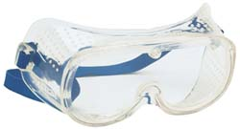
Protección ocular
Los lentes o gafas de seguridad (con escudos laterales) pueden ayudar a proteger los ojos de químicos SPF.
Estos se usan cuando se rocía un kit/sistema de baja presión (en conjunto con un respirador purificador de aire de media máscara).
Notes:
Narración:
Los lentes o gafas de seguridad (con escudos laterales) pueden ayudar a proteger los ojos de químicos SPF.
Se usan cuando se rocía un kit o sistema de baja presión, muchas veces combinado con un respirador purificador de aire de media máscara.

Slide 10
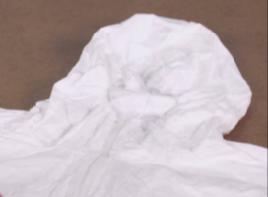
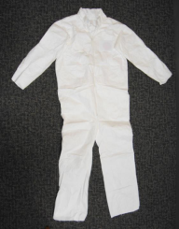
Protección de la piel
Se sugiere el uso de ropa protectora que cubra la piel.
Generalmente se usan trajes desechables.
Si la ropa entra en contacto con químicos líquidos SPF (lado-A y/o lado-B), elimine la ropa.
No la lleve puesta a su casa.
Notes:
Narración:
Cuando se rocía el SPF de baja presión de dos componentes, se sugiere el uso de ropa protectora que cubra toda la piel.
Los aplicadores y asistentes típicamente usan un mono con capucha desechable para cubrir la piel y la ropa.
Si la ropa entra en contacto con químicos SPF líquidos de lado A y/o lado B, elimine la ropa. No la lleve puesta a su casa.

Slide 11
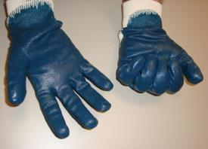
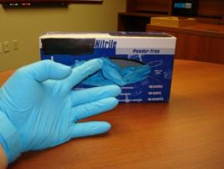
Guantes
¿Qué tipo de guantes?
Para los aplicadores y asistentes, considere guantes de tela completamente recubiertos con nitrilo, neopreno, caucho butílico o PVC.
Algunos trabajadores usan guantes de trabajo sobre los guantes resistentes a químicos.
Notes:
Narración:
Los guantes se usan para proteger la piel del contacto con líquidos y espuma químicos mientras se usan kits y sistemas SPF de baja presión .
Cuando se aplica el SPF, los aplicadores y asistentes generalmente usan guantes de tela completamente recubiertos con nitrilo, neopreno, caucho butílico o PVC.

Slide 12
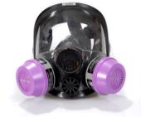
Protección respiratoria – OSHA
OSHA ha establecido un Estándar de protección respiratoria, 29 CFR 1910.134, para regular el uso de respiradores en el lugar de trabajo. OSHA requiere que los empleadores:
provean protección respiratoria cuando sea necesaria para proteger la salud de los trabajadores.
desarrollen e implementen un programa de protección respiratoria por escrito con los procedimientos y elementos específicos al lugar de trabajo para el uso de respiradores requerido.
Notes:
Narración:
OSHA ha establecido un Estándar de protección respiratoria, código 29 de las regulaciones federales 1910.134, para regular el uso de respiradores en el lugar de trabajo.
OSHA requiere que los empleadores brinden protección respiratoria adecuada cuando se requiere protección respiratoria para proteger la salud de los trabajadores. También se requiere que los empleadores desarrollen e implementen un programa de protección respiratoria por escrito con los procedimientos específicos al lugar de trabajo requeridos y los elementos para el uso de respiradores requerido. Para los trabajadores independientes, siga los consejos del fabricante en relación a la protección respiratoria adecuada.

Slide 13
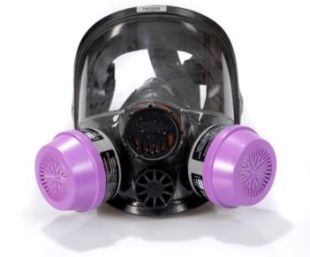
Protección respiratoria -
Generalmente, los fabricantes de espuma de poliuretano en spray (SPF) recomiendan que use un respirador purificador de aire CADA VEZ que esté rociando una SPF de baja presión de dos componentes.
Considere cartuchos para vapor orgánico con prefiltros de particulados P100 que pueden proveer protección de químicos SPF en muchos casos.
Notes:
Narración:
Generalmente, los fabricantes de espuma de poliuretano en spray (SPF) recomiendan que use un respirador purificador de aire CADA VEZ que esté rociando una SPF de baja presión de dos componentes. Considere los cartuchos de vapor orgánico con prefiltro de particulados P100, el cual puede proveer protección contra químicos SPF en muchos casos.

Slide 14
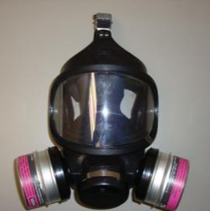
Selección respiratoria – NIOSH
OSHA requiere el uso de respiradores certificados por el Instituto Nacional de Seguridad y Salud Ocupacional (NIOSH).
Visite la página Web de NIOSH www.cdc.gov/niosh/ para obtener información sobre la selección de respiradores.
Notes:
Narración:
OSHA requiere el uso de respiradores certificados por el Instituto Nacional de Seguridad y Salud Ocupacional (NIOSH).
Visite la página Web de NIOSH para obtener información útil sobre la selección de un respirador.

Slide 15
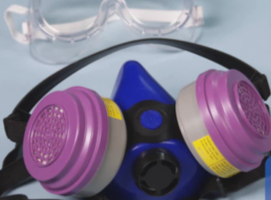
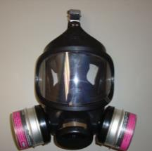
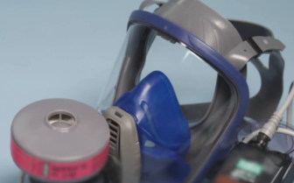
Respiradores para aplicaciones SPF de baja presión de dos componentes
Las clases de respiradores purificadores de aire (APR) comúnmente usados durante la aplicación de SPF de baja presión de dos componentes incluyen:
APR de media máscara
APR de máscara completa
Respirador purificador de aire forzado, PAPR
Notes:
Narración:
Las clases de respiradores purificadores de aire (APR) comúnmente usados durante la aplicación de SPF de baja presión de dos componentes incluyen: APR de media máscara, APR de máscara completa y respiradores purificadores de aire forzado o PARP. Los ARP proveen al usuario con una fuente de respiración haciendo pasar el aire por los cartuchos durante la respiración.
OSHA y NIOSH son fuentes importantes en relación a los requisitos y la selección de respiradores. También se debe ejercer juicio profesional al hacer una determinación sobre respiradores, teniendo en cuenta los datos específicos del lugar del trabajo y de la aplicación.

Slide 16

Respirador purificador de aire (APR) de media máscara
APR de media máscara:
Provee una fuente de respiración al hacer pasar el aire a través de los cartuchos
Más livianos que los APR de máscara completa
Solo hay máscaras faciales ajustadas disponibles, de modo que no deben usarse si el vello facial interfiere con el sello entre cara y máscara facial
Usados en combinación con lentes o gafas de seguridad para proteger los ojos
Notes:
Narración:
Los respiradores purificadores de aire de máscara completa son considerados buenas opciones para la aplicación de SPF de baja presión de dos componentes. Tienen la ventaja de ser más livianos que los APR de máscara completa. Este tipo de respirador está diseñado para ajustarse bien para crear un sello entre cara-máscara facial. Entonces, no se puede usar si algo impide el sello, como el vello facial. Los APR de media máscara se usan en combinación con lentes o gafas de seguridad para que los ojos estén protegidos de los químicos SPF.

Slide 17
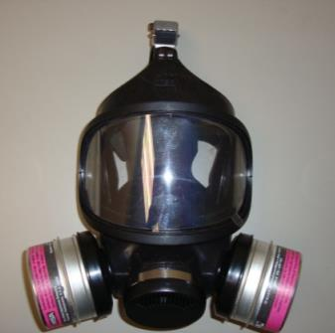
Respirador purificador de aire (APR) de máscara completa
APR de máscara completa:
Puede brindar hasta cinco veces* más de protección respiratoria que los APR de media máscara con protección para los ojos y la piel de la exposición de químicos
El escudo protege a la cara de irritantes y contaminantes
Solo hay máscaras faciales ajustadas disponibles, de modo que no deben usarse si el vello facial interfiere con el sello entre cara y máscara facial
*29CFR1910.134(d)(3)(i)(A)
Notes:
Narración:
Otro tipo de respirador común usado durante la aplicación de SPF de baja presión de dos componentes es el respirador purificador de aire de máscara completa. Puede brindar hasta cinco veces más de protección respiratoria que un APR de media máscara y su escudo completo ayuda a proteger la cara de irritantes y contaminantes.
Como el APR de media máscara, solo hay máscaras faciales ajustadas disponibles, así que no se puede usar si el vello facial interfiere con el sello entre la cara y la máscara facial.

Slide 18
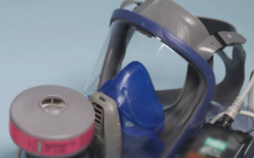
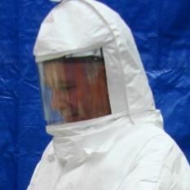
Respirador purificador de aire forzado (PAPR)
Los PAPR son similares a los APR excepto que el aire se hace pasar a través de filtros usando una unidad de soplado a batería.
Los PAPR pueden tener una máscara facial ajustada u holgada.
Los PAPR holgados pueden acomodar el vello facial, ya que no se requiere un sello entre la cara y la máscara facial.
Los PAPR pueden proveer un efecto de enfriamiento debido al flujo de aire en la máscara facial. Mantenga una carga de batería adecuada como para proveer un flujo de aire suficiente.
Notes:
Narración:
Otro tipo de respirador usado es el Respirador purificador de aire forzado, o PARP. Es similar al APR, pero con el PAPR, el aire para respiración se hace pasar a través de los cartuchos usando una unidad de soplado a batería. Los PARP están disponibles con máscaras faciales ajustadas y holgadas encapuchadas. Generalmente se puede usar un PAPR holgado para acomodar el vello facial, como una barba, ya que no se requiere un sello entre la cara y l máscara facial.
También puede brindar comodidad respiratoria y un efecto de enfriamiento ya que el aire circula por la máscara facial.

Slide 19
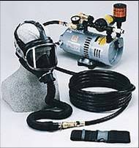
Respirador de aire suministrado (SAR) -
Es común para la aplicación de SPF de alta presión de dos componentes
Aunque generalmente no se usan durante las aplicaciones de SPF de baja presión de dos componentes, los Respiradores de aire suministrado (SAR) generalmente se usan para la aplicación de SPF de alta presión de dos componentes:
Típicamente se usan para aplicaciones de SPF de alta presión en interiores y algunas aplicaciones exteriores
La máscara facial está conectada a una fuente de aire respirable fuera del área de rociado usando una manguera
Puede tener una máscara facial ajustada u holgada (encapuchada)
Puede proveer un efecto de enfriamiento debido
al movimiento de aire
Notes:
Narración:
Aunque hemos repasado los tipos de respiradores típicamente usados durante la aplicación de SPF de baja presión, otro tipo de respirador que se podría usar en el lugar de trabajo es un Respirador de aire suministrado, o SAR. Éstos comúnmente se usan durante aplicaciones SPF de alta presión en interiores y a veces en aplicaciones exteriores, donde puede haber un mayor riesgo de exposición a los vapores y vahos SPF debido al calor y las presiones altas usadas con estos sistemas. Con un SAR, la máscara facial del usuario está conectada a una fuente de aire externa alejada del área de rociado utiilizando una manguera.
Los SAR pueden tener una máscara facial ajustada como se indica en la imagen, o bien podrían tener una máscara holgada o encapuchada. Estos SAR ajustados pueden proveer un grado de protección mayor que los SAR holgados o que un respirador purificador de aire. Dependiendo de las temperaturas del lugar de trabajo, el SAR podría brindar un efecto de enfriamiento.

Slide 20
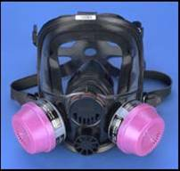
Cartuchos - APR y PAPR
Cuando se aplica una SPF de baja presión, se puede recomendar el uso de un cartucho para vapor orgánico (negro) con un prefiltro de particulados P100 (magenta).
Si tiene alguna duda sobre qué
cartucho usar, comuníquese con el
proveedor del respirador para obtener asesoramiento.
Notes:
Narración:
El cartucho para vapor orgánico con el prefiltro de particulados P100 brinda protección contra químicos SPF en muchos casos. Consulte la HDS para obtener información específica sobre los químicos con los que está trabajando.
Los cartuchos de respiradores están codificados por color en base al esquema de codificación de colores NIOSH. Para los vapores orgánicos, los cartuchos son de color negro. Los filtros de particulados P100 son de color magenta. Si tiene alguna duda sobre qué cartucho usar, comuníquese con el proveedor de respiradores para obtener asesoramiento.

Slide 21
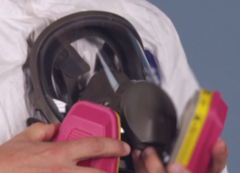
APR y PAPR –
Cambio de cartuchos
Cambie los cartuchos del respirador de acuerdo con el cronograma de cambio de su empleador para prevenir la penetración química.
La frecuencia del cambio de cartuchos depende de la concentración de los químicos en el aire y la cantidad de tiempo en el área de trabajo, entre otros factores.
Consulte con el fabricante del respirador para obtener asesoramiento.
Notes:
Narración:
Los cartuchos APR y PAPR se cambian para prevenir la penetración de químicos. La penetración de químicos significa que está expuesto a un químico aún cuando está usando un respirador y está bien ajustado. Esto puede ocurrir cuando se haya saturado y ya no puede remover los químicos.
Se deben reemplazar los cartuchos de acuerdo con el cronograma de intercambio de cartuchos del respirador. OSHA exige que los empleadores tengan un cronograma de cambio de cartuchos. La frecuencia del cambio de cartucho depende de la concentración del químico en el aire y la cantidad de tiempo en el área de trabajo, entre otros factores. Consulte con el fabricante del respirador para obtener asesoramiento.

Slide 22

Máscaras faciales ajustadas y holgadas (encapuchadas) para respiradores
Ajustadas:
evaluación médica requerida por OSHA
OSHA requiere una prueba de ajuste anual
verificación del sello del usuario cada vez que se usa la máscara
cara bien afeitada en áreas que entren en contacto con el sello
reajuste después de un cambio en la estructura facial debido a ortodoncia, lesiones o cambios de peso
Holgadas (Encapuchadas):
se requiere una evaluación médica
no se requiere una prueba de ajuste anual
no hay limitaciones de vello facial
Notes:
Narración:
Como se mencionó anteriormente, los respiradores podrían ser ajustados u holgados. Los APR ajustados se pueden usar para las aplicaciones de SPF de baja presión. Como con todos los respiradores, se requiere una evaluación médica antes de usar un respirador ajustado o un respirador holgado encapuchado. Los respiradores holgados o encapuchados están disponibles con PAPR y SAR.
Sin embargo, OSHA no requiere una prueba anual de ajuste con el respirador holgado encapuchado. No se permite el vello facial en las partes de la cara que entran en contacto con el sello cuando se usa un respirador ajustado. No hay limitaciones de vello facial con los respiradores holgados encapuchados.

Slide 23
Evaluaciones médicas para respiradores
OSHA exige que los empleadores provean evaluaciones médicas para los empleados antes de entregar los respiradores o de la prueba de ajuste.
La evaluación típicamente incluye un cuestionario y a veces un examen físico.
Hable con su empleador sobre cómo realizar la evaluación.
Notes:
Narración:
Debido a que usar un respirador puede ser demandante físicamente, OSHA exige que los empleadores provean evaluaciones médicas para medir la capacidad de los empleados de usar un respirador. Se requiere que se complete la evaluación antes de realizar la prueba de ajuste o de usar un respirador en el lugar de trabajo. Esta evaluación típicamente incluye un cuestionario y a veces se requiere un examen físico para una evaluación más detallada. Hable con su empleador sobre cómo realizar la evaluación.

Slide 24
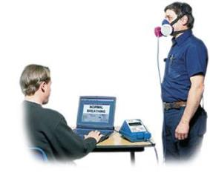
Prueba de ajuste
OSHA exige que se realice una prueba de ajuste con la marca, el modelo y el tamaño del respirador usado en el trabajo.
No se permite el vello facial en las partes de la cara que entren en contacto con el sello cuando se usa un respirador ajustado.
OSHA exige que se realice la prueba de ajuste antes de la entrega y que se repita anualmente.
Notes:
Narración:
OSHA exige que se realice una prueba de ajuste con una máscara de la misma marca, modelo y tamaño del respirador que se usará en el trabajo.
Recuerde que no se permite el vello facial en las partes de la cara que entran en contacto con el sello mientras se usa un respirador ajustado.
OSHA exige que la prueba de ajuste se complete antes de la entrega y anualmente para determinar si se puede lograr un sello entre la cara del usuario y la máscara facial del respirador.

Slide 25
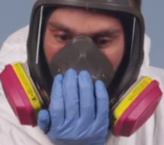
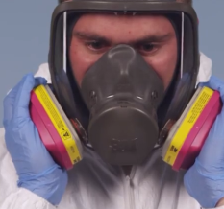

Consideraciones para la verificación del sello del usuario
  Es importante realizar una verificación del sello del usuario cada vez que se use un respirador
  ajustado antes de ingresar al área de trabajo.
Verificación del sello con presión positiva.
Coloque su palma sobre la válvula de exhalación y exhale suavemente. La máscara se abultará levemente si tiene un buen sello.
Verificación del sello con presión negativa.
Coloque las palmas sobre los cartuchos para sellarlos e inhale. La máscara se colapsará levemente si tiene un buen sello.
  Siga las instrucciones del fabricante para el respirador que está usando.
Notes:
Narración:
Generalmente se realiza una verificación de sello del usuario cuando se usa una respirador con máscara facial ajustada, cada vez que se usa el respirador y previo a ingresar al área de trabajo. Es importante notar que aún con una prueba de ajuste aceptable, es importante completar una verificación de sello del usuario, tanto con presión positiva como negativa, cada vez que usa la máscara. Siga las instrucciones del fabricante para el respirador que está usando.

Slide 26
Responsabilidad del empleador respecto del Equipo de protección personal
Con algunas excepciones, OSHA requiere que los empleadores provean:
Equipos de protección personal (EPP), incluidos PEE de reemplazo, sin costo para los empleados.
Un programa de protección respiratoria por escrito, cuando los respiradores sean necesarios para proteger la salud de los empleados o cuando los respiradores sean requeridos por el empleador.
Notes:
Narrativa:
Con algunas excepciones, OSHA requiere que los empleadores provean EPP, inclusive EPP de reemplazo, sin costo para los empleados. OSHA también requiere que los empleadores desarrollen un programa de protección respiratoria por escrito cuando los respiradores son necesarios para proteger la salud de un empleado o cuando el empleador requiera el uso de respiradores. Para el empleado independiente, considere usar un EPP adecuado y un programa de mantenimiento como parte de la planificación de sus negocios.

Slide 27
Unidad 9 Resumen
En esta unidad, usted aprendió sobre los equipos de protección personal (EPP) incluidos:
Ropa protectora
Protección para los ojos/la cara
Protección respiratoria
Notes:
Narración:
En esta unidad, usted aprendió sobre los equipos de protección persona, o EPP, incluido:
Ropa protectora,
Protección de ojos y cara y
Protección respiratoria.

Slide 28
Unidad 9 Repaso
Del conocimiento
a la
acción
Notes:
Narración:
Ahora a poner sus conocimientos en acción.

Slide 29
Unidad 9: P1 Revisión
  Un EPP usado típicamente durante una aplicación SPF de baja presión de dos componentes incluye _____.
  ropa protectora y guantes
  ropa protectora, guantes y protección para los oídos
  protección para los oídos y respiratoria
  ropa protectora, guantes, protección para los ojos y protección respiratoria
Notes:
Un EPP usado típicamente durante una aplicación SPF de baja presión de dos componentes incluye _____.
ropa protectora y guantes
ropa protectora, guantes y protección para los oídos
protección para los oídos y respiratoria
ropa protectora, guantes, protección para los ojos y protección respiratoria

Slide 30
Unidad 9: P1 Revisión
  Un EPP usado típicamente durante una aplicación SPF de baja presión de dos componentes incluye _____.
  ropa protectora y guantes
  ropa protectora, guantes y protección para los oídos
  protección para los oídos y respiratoria
  ropa protectora, guantes, protección para los ojos y protección respiratoria
Notes:
La respuesta correcta es D. Un EPP usado durante una aplicación SPF de baja presión de dos componentes incluye ropa protectora, guantes, protección para los ojos y protección respiratoria.

Slide 31
Unidad 9: P2 Revisión
Las siguientes declaraciones sobre el uso de un respirador cuando se aplica una SPF de baja presión de dos componentes son verídicas con la excepción de:
Los fabricantes recomiendan que use un respirador purificador de aire (APR) cada vez que está rociando con una SPF de baja presión de dos componentes.
No se requieren guantes y ropa protectora cuando se usa un respirador purificador de aire (APR).
Los tipos de respiradores usados en las aplicaciones de baja presión de dos componentes incluyen APR de media máscara, APR de máscara completa y respiradores purificadores de aire forzado (PARP).
OSHA estableció un Estándar de protección respiratoria para regular el uso de los respiradores en el lugar del trabajo.
Notes:
Las siguientes declaraciones sobre el uso de un respirador cuando se aplica una SPF de baja presión de dos componentes son verídicas con la excepción de:
Los fabricantes recomiendan que use un respirador purificador de aire (APR) cada vez que está rociando con una SPF de baja presión de dos componentes.
No se requieren guantes y ropa protectora cuando se usa un respirador purificador de aire (APR).
Los tipos de respiradores usados en las aplicaciones de baja presión de dos componentes incluyen APR de media máscara, APR de máscara completa y respiradores purificadores de aire forzado (PARP).
OSHA estableció un Estándar de protección respiratoria para regular el uso de los respiradores en el lugar del trabajo.

Slide 32
Unidad 9: P2 Revisión
Las siguientes declaraciones sobre el uso de un respirador cuando se aplica una SPF de baja presión de dos componentes son verídicas con la excepción de:
Los fabricantes recomiendan que use un respirador purificador de aire (APR) cada vez que está rociando con una SPF de baja presión de dos componentes.
No se requieren guantes y ropa protectora cuando se usa un respirador purificador de aire (APR).
Los tipos de respiradores usados en las aplicaciones de baja presión de dos componentes incluyen APR de media máscara, APR de máscara completa y respiradores purificadores de aire forzado (PARP).
OSHA estableció un Estándar de protección respiratoria para regular el uso de los respiradores en el lugar del trabajo.
Notes:
La respuesta correcta es B. OSHA requiere el uso de guantes de ropa protectora cuando se usa un respirado purificador de aire (APR)

Slide 33
Unidad 9: P3 Revisión
Los cartuchos de respiradores purificadores de aire (APR) y respiradores purificadores de aire forzado (PAPR) se cambian _____ para prevenir la penetración de químicos.
cuando desarrollan un olor desagradable
anualmente
de acuerdo con el cronograma de intercambio de cartuchos del empleador
una vez al mes
Notes:
Se cambian los cartuchos APR y PARP _____ para prevenir la penetración de químicos.
Cuando desarrollan un olor desagradable
anualmente
de acuerdo con el cronograma de intercambio de cartuchos del empleador
una vez al mes

Slide 34
Unidad 9: P3 Revisión
Los cartuchos de respiradores purificadores de aire (APR) y respiradores purificadores de aire forzado (PAPR) se cambian _____ para prevenir la penetración de químicos.
cuando desarrollan un olor desagradable
anualmente
de acuerdo con el cronograma de intercambio de cartuchos del empleador
una vez al mes
Notes:
La respuesta correcta es C. Los cartuchos de los respiradores purificadores de aire y los respiradores purificadores de aire forzado se cambian de acuerdo con el cronograma de intercambio de cartuchos del empleador para evitar la penetración química.

Slide 35
Unidad 9: P4 Revisión
  Cuando usa un respirador ajustado, es importante que el usuario del respirador realice una verificación del sello del usuario _________.
  cada vez que se usa el respirador
  semanalmente
  anualmente
  solo si múltiples usuarios comparten el respirador
Notes:
Cuando usa un respirador ajustado, es importante que el usuario del respirador realice una verificación del sello del usuario _________.
cada vez que se usa el respirador
semanalmente
anualmente
solo si múltiples usuarios comparten el respirador

Slide 36
Unidad 9: P4 Revisión
  Cuando usa un respirador ajustado, es importante que el usuario del respirador realice una verificación del sello del usuario _________.
  cada vez que se usa un respirador
  semanalmente
  anualmente
  solo si múltiples usuarios comparten el respirador
Notes:
La respuesta correcta es A. Se realiza una verificación del sello del usuario, tanto con presión positiva como presión negativa, cada vez que se usa el respirador.

Slide 37
Unidad 9 Completada
Continuar a la Unidad 10
Volver al Menú Principal
Notes:
Narración:
Usted ha completado la Unidad 9.

